Slide 1

ÇEV 2023
Çanakkale Eğitim Vizyonu 2023

Slide 2

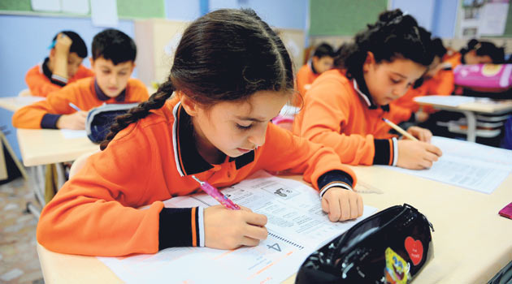

PROJENİN AMACI
Türk Milli Eğitiminin Temel amaç ve genel ilkeleri kapsamında mevcut bağlı olduğumuz kanun, tüzük, yönetmelik, yönerge, genelge ve resmi yazılar kapsamında,
Okullarımızın:

Slide 3
PROJENİN AMACI
a. Eğitim Öğretim Alanı
b. Sosyal ve Kültürel Alan
c. Sportif Alan
d. Sanatsal Alan
e. Kişisel ve Kurumsal Gelişim Alanı
f. Proje Tabanlı Gelişim Alanı

Slide 4
PROJENİN AMACI
6 Öğrenme alanı ve 99 kriterde okullarımızın kapasitelerini en üst seviyeye çıkararak, başarı noktasında özelde Çanakkale'de genelde Türkiye'de anlamlı bir fark oluşturmaktır.

Slide 5
PROJENİN BAŞLATILMA GEREKÇELERİ
Eğitim politikaları ve teknolojileri alanlarında hızlı dönüşümün yaşandığı günümüzde kurumlarımızı geleceğin eğitim modellerine hazırlamak sürekli ve kontrollü bir gelişim sağlamalarına zemin hazırlamak ve kurumlarımıza kurum kültürü oluşturmaları, oluşturdukları kurum kültürü ile başarılarını görme, bulundukları noktaları izleme ve eşdeğer kurumlarla kendilerini mukayese ederek yaptıkları ya da yapacakları çalışmalarda fark yaratmalarını sağlamak.

Slide 6
PROJEDE KAPSAM
Çanakkale ilinde; Millî Eğitim Bakanlığına bağlı, resmî ve özel okul öncesi eğitim, ilköğretim ve ortaöğretim kurumlarımızın ÇEV 2023 (Çanakkale Eğitim Vizyonu 2023) projesindeki yürüteceği iş ve işlemleri kapsar.

Slide 7
PROJEDE DAYANAK
222 sayılı İlköğretim ve Eğitim Kanunu,
14/6/1973 tarihli ve 1739 sayılı Millî Eğitim Temel Kanunu,
Sosyal Etkinlikler Yönetmeliği.
Milli Eğitim Bakanlığı Kalite Çerçevesi
Milli Eğitim Bakanlığı Öğretmen Strateji Belgesi 2017-2023 kapsamında hazırlanmıştır.

Slide 8
PROJENİN HEDEFLERİ
1. Projemizin ana hedefi ÇEV 2023 kapsamında belirlenen 6 alanda kurumlarımıza ulaşabilecekleri hedefler koymak.
2. Kurumlarımız ve okullarımızın yeni gelişmelerden ve teknolojilerden haberdar olmalarını sağlamak.
3. Belirlenen hedeflere ulaşmak için ekip ruhu ile takım halinde mücadele etmeyi öğretmek.
4. Kurumlarda bireysel başarı yerine ekip başarısı için birlikte hareket etme kabiliyeti geliştirmek.

Slide 9
PROJENİN HEDEFLERİ
5. Öğrencilerimizin başarma duygularını tatmin etmek.
6. ÇEV 2023 ile kurumlarımızın sorunları tahlil etmesini, teşhis koymalarını, gerekli argümanları tedarik ederek tedaviyi gerçekleştirip taburcu edecek donanım bilgi ve kültüre sahip olmalarını sağlamak.
7. Çanakkale'nin eğitim öğretim alanında yaptığı çalışmalarla Türkiye'de fark yaratan örnek alınan bir şehir olmasını sağlamak.

Slide 10
Proje Çıktıları ve Başarı Ölçütleri :
Kurumlarımızda birlikte çalışma ve işbirliği ruhu oluşur.
Kurumlarımız ve okullarımız diğer kurum ve okullarla etkileşim halinde olacaklarından kurumlarımızın ve çalışanlarımızın motivasyonu yükselir. (Puan Ölçütleri)
Okul İdaresi-Öğretmen-Öğrenci-Veli bütünleşmesi sağlanarak birlikte başarma duygusu işlenir.(Etkinlikler)
Kurumlarımızda kriterleri sağlamak için mücadele ruhu gelişir.
Okul ve kurumlarımızda hedef odaklı nitelikli eğitim öğretim faaliyetleri yürütülür.
Proje tabanlı ve yenilikçi yaklaşımlar daha fazla ödüllendirilerek sürekli gelişim sağlanır.

Slide 11
Proje Çıktıları ve Başarı Ölçütleri :
Ulusal ve uluslararası proje ve yarışmalara katılım oranları artar.
Okullarımız ve kurumlarımız yapmış oldukları çalışmaları raporlama ve
biriktirme yeteneği kazanır.
Okullarımızın fiziksel ortamlarında iyileştirme çalışmaları artar.
Öğretmen ve öğrencilerimiz yeni fikirler üretme ve geliştirme noktasında aktif hale gelir.
Performans ölçümleri kaliteyi ve niteliği arttırır.
"Kazan Kazan" anlayışı ile herkes kazanır.

Slide 12
Projenin Hedef Kitlesi:
Çanakkale'deki tüm resmi ve özel; okul öncesi, ilkokul, ortaokul ve ortaöğretim kurumlarıdır.

Slide 13
PROJE İŞLEYİŞ TAKVİMİ

Slide 14
PROJE İŞLEYİŞ TAKVİMİ

Slide 22
ÇEV 2023 OKUL GRUPLARI
Okul Türü (Resmi-Özel) | A Grubu | B Grubu
Okul Öncesi Kurumları | Bağımsız Anaokulları
İlkokullar | Öğrenci Sayısı 0-250 arası olan okullar | Öğrenci Sayısı 251 ve üzeri olan okullar
Ortaokullar | Öğrenci Sayısı 0-250 arası olan okullar | Öğrenci Sayısı 251 ve üzeri olan okullar
Liseler (Anadolu Liseleri,Sosyal Bilimler Liseleri,Fen Liseleri,Anadolu İmam Hatip Liseleri ve Diğer Tür Liseler) | Tüm Okullar Aynı Kategoride Değerlendirilecektir
Her Tür Mesleki ve Teknik Anadolu Liseleri ve Mesleki Eğitim Merkezleri | Tüm Okullar Aynı Kategoride Değerlendirilecektir

Slide 23
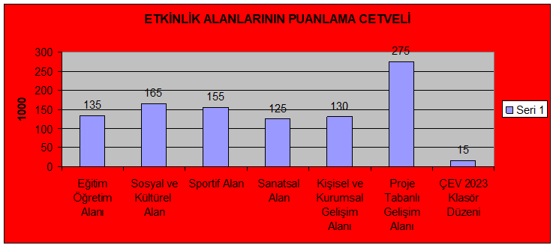

Slide 24

AÇIKLAMALAR
Okullarımızda 1 Adet ÇEV 2023 Klasörü (Mavi) oluşturulacak ve ekteki klasör etiketi yapıştırılacaktır.

Slide 25

ÇEV 2023 klasörü içerisinde 8 adet mavi kapaklı naylon dosya bulunacak 6 alanda yapılan çalışmalar ve ekleri ilgili alan dosyasının içerisinde olacaktır.
7.dosyada ÇEV 2023 uygulama yönergesi bulunacaktır.
En üste konulacak 8.dosyada ise ÇEV 2023 kontrol listesi bulunacaktır.

Slide 26
3.Belgelendirilmeyen kriterler değerlendirmeye alınmayacaktır.
4.ÇEV 2023 klasörünün şekil ve düzen yönünden değerlendirilmesine 15 puan ayrıca verilecektir.
5.Tereddüte düşülen konularda, İl ve ilçe ÇEV 2023 komisyonlarının kararları nihai karardır.
6.Çanakkale İl Milli Eğitim Müdürlüğü projede uygulama aşamasında gördüğü aksaklıklarla ilgili değiştirme ve güncelleme yapar.

Slide 27
7. Bir okulun 6 alandan toplam alabileceği en yüksek puan;
a. Eğitim Öğretim Alanı=135
b. Sosyal ve Kültürel Alan=165
c. Sportif Alan=155
d. Sanatsal Alan=125
e. Kişisel ve Kurumsal Gelişim Alanı=130
f. Proje Tabanlı Gelişim Alanı=275
Toplam = 985 Puan + 15 Puan (Dosya düzeni) = 1000 (Puan) 'dır.

Slide 28

TEŞEKKÜR EDERİZ

